Slide 1
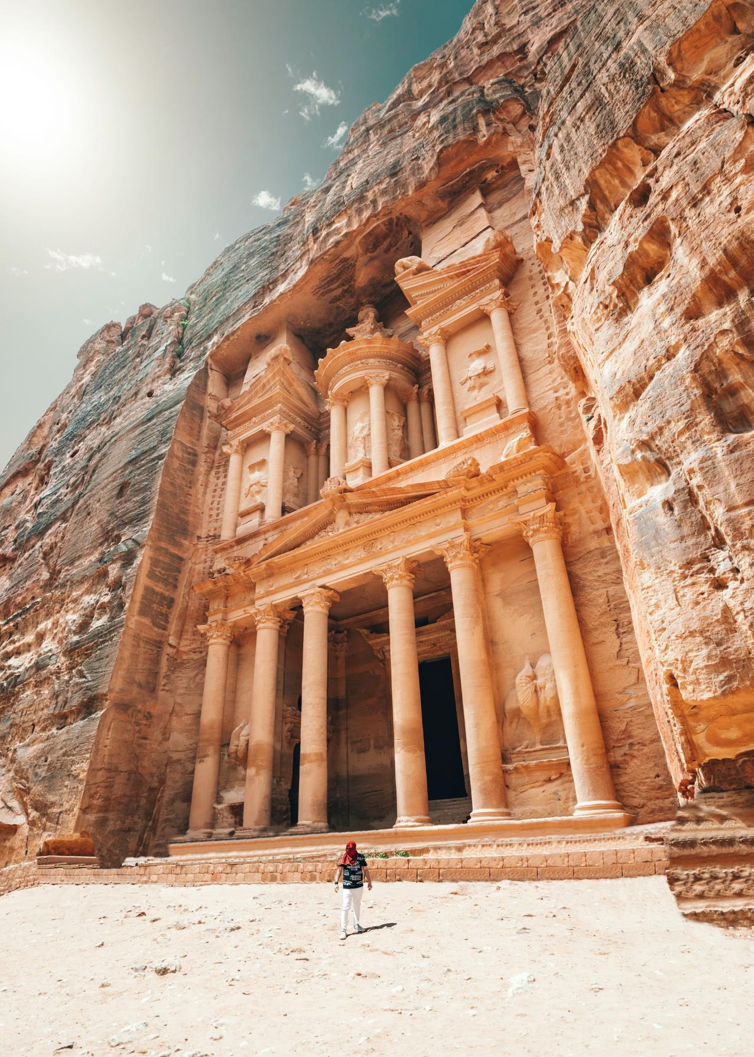

VODIČ
Zbirka digitalnih orodij za digitalno kulturno dediščino
September 2022
Zbirka digitalnih orodij za digitalno kulturno dediščino
Pripravili
Banbridge and District Enterprises
www.insitesproject.eu

Slide 2
Vsebina
Uvod v Insites zbirko orodj……………..……………………………………………….……………….. 3
01 TimelineJS
02 Canva
03 Storytracks
04 Kuula
05 Guri VR
06 Audacity
07 Capcut
08 Descript
09 Thinglink
10 Questo
11 Izi Travel
12 StorymapJS
13 Locatify
14 Podbean
15 Headliner
16 Pixton
17 Artsteps
18 Polycam
19 Storyblocks
20 Lens Studio
21 Effecthouse
22 SparkAR
The European Commission support for the production of this publication does not constitute an endorsement of the contents which reflects the views only of the authors, and the Commission cannot be held responsi­ble for any use which may be made of the information contained therein

Slide 3
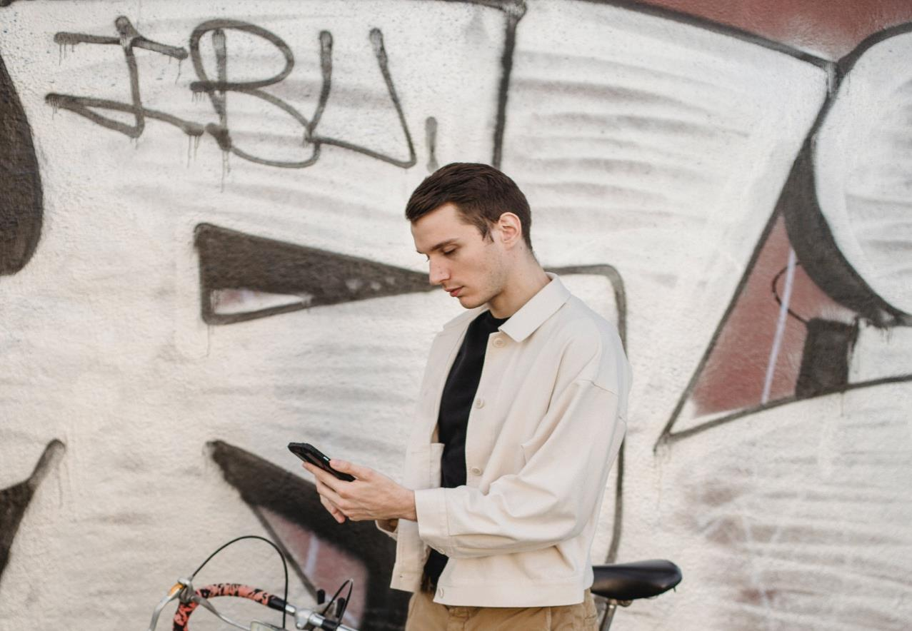
UVOD V INSITES ZBIRKO ORODIJ
Dobrodošli v Insites zbirki digitalnih orodij, kjer boste na enem mestu našli najboljša nizko cenovna ali brezplačna digitalna orodja za vaš projekt kulturne dediščine. Za vsako orodje smo povzeli glavne funkcije in prednosti, tako da lahko hitro pregledate in izberete tisto orodje, ki je najbolj uporabno za vaš projekt.
Sofisticirana tehnologija postaja vedno bolj dostopna ljudem brez znanja obsežnega kodiranja ali digitalnih veščin, vendar z močno vizijo in pripravljenostjo za učenje. Ta orodja so bila izbrana kot uporabniku najprijaznejši razpoložljivi izdelki. Vključujemo tudi povezave do video in tekstovnih priročnikov, da se jih lahko čim hitreje naučite in implementirate.
Orodja, ki jih predstavljamo, vam bodo pomagala razviti nove digitalne izdelke, ki bodo povečali vaš vpliv in raven zadovoljstva vaših trenutnih strank ter izboljšali komuniciranje z novim občinstvom. Vaša podjetja in organizacije lahko naredijo bolj privlačne in bolj trajnostne v svetu, kjer je tehnologija popolnoma vgrajena in sprejeta v vseh vidikih našega življenja.
Vrste projektov, ki vam jih omogoča ta komplet orodij, obsegajo navidezno resničnost, obogateno resničnost, igre na temelju digitalne dediščine, digitalna potovanja, podkaste in videoposnetke. Če imate zgodbo, ki jo želite povedati, imate pred seboj nizko cenovna ali brezplačna orodja, ki vam bodo pomagala, da jo poveste digitalno.
Če boste nekaj časa vložili v učenje uporabe katerega koli od teh orodij, se vam bo to obrestovalo in boste okrepili vašo samozavest, če boste potem želeli nadaljevati z večjim in bolj poglobljenim projektom digitalne dediščine. Načrtovanje in delo s tehničnimi strokovnjaki je na primer lažje, če poznate jezik in koncepte.
Zbirka orodij je na voljo za uporabo na spletu ali kot dokument v obliki pdf, tako da jo lahko delite in uporabite, kadar koli želite.
Če želite izvedeti več o projektu Insites, obiščite našo spletno stran ali družbena omrežja, kjer imamo več virov in primerov projektov, ki vas bodo navdihnili.

Slide 4
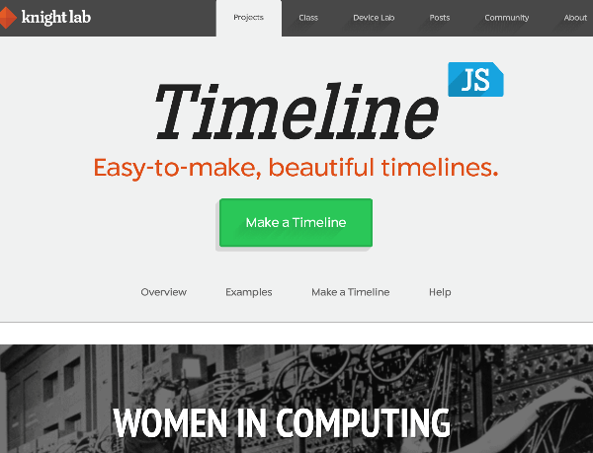
Timeline JS
01
Timeline JS je orodje, ki ponuja informacije v obliki časovne premice, ki jo je mogoče vdelati na katero koli spletno mesto ali blog. Ustvari vizualno predstavitev zgodovinskih dogodkov, ki vam omogoča, da vašo zgodbo ali spletno mesto predstavite na učinkovitejši način.
ZAKAJ JE TIMELINE JS ODLIČNO ORODJE ZA DIGITALNO DEDIŠČINO?
TimelineJS je brezplačen in za uporabo ne potrebujete veliko tehničnega znanja. Začetniki lahko ustvarijo časovno premico profesionalnega videza samo z Googlovo predlogo preglednice. Preprosto dodate stvari, kot so datumi in besedilo, ki ste jih napisali v predlogo, dodate pa lahko tudi druge vire, ki vam bodo pomagali povedati zgodbo, kot so fotografije, zvočni in video posnetki. Podatke in povezave lahko črpate iz Twitterja, Flickra, YouTuba, Vimea, Vine, Dailymotiona, Google Maps, Wikipedije, SoundClouda, Document Clouda in več!
Ko končate, lahko objavite časovno premico na kateri koli spletni strani ali blogu in imate privlačno, interaktivno vsebino, ki jo lahko kadar koli posodobite ali razširite. Dodatna značilnost orodja je, da bo za vas prevedlo vašo vsebino v različne jezike in tako odprlo novo občinstvo po vsem svetu.
Oglejte si nekaj primerov TimelineJS: Examples
ŽELITE PREIZKUSTITI TIMELINE JS?
Naučite se kako ustvariti lastno časovno premico v štirih preprostih korakih: Four easy steps
Tu boste našli kratek uvodni videoposnetek, ki vas bo na hitro popeljal skozi Googlovo preglednico in postopek ustvarjanja časovne premice: How to Use TimelineJS on Vimeo
KLIKNITE ZA OGLED

Slide 5
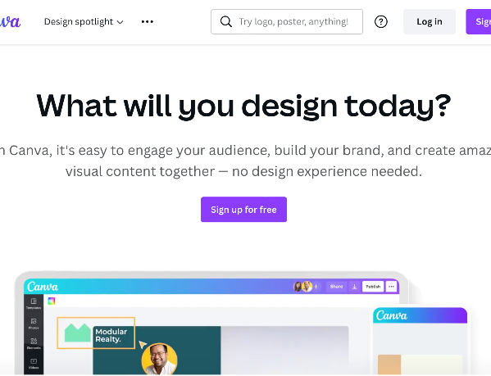
Canva
02
Canva je odlično orodje za izdelavo različnih vrst grafik in videoposnetkov brez potrebe po profesionalnem oblikovalcu. Pomaga vam ustvariti bolj profesionalno digitalno vsebino in trženje
ZAKAJ JE CANVA ODLIČNO ORODJE ZA DIGITALNO DEDIŠČINO?
Canva obstaja že nekaj časa in je razvila res impresivno zbirko orodij za grafično oblikovanje s spletno podporo, ki začetniku omogoča, da se ga z lahkoto nauči uporabljati.
Canvo lahko uporabite za oblikovanje objav v družbenih medijih, videoposnetkov, novičnikov in še veliko več. Eno zanimivo orodje v Canvinem paketu je Storyboard Creator. Zbirka zgodb (”storyboard”) je pisna ali grafična predstavitev elementov, ki bodo vključeni v digitalno zgodbo. Canva se torej lahko uporablja za razmišljanje in načrtovanje vaših digitalnih zgodb ter za njihovo ustvarjanje.
ŽELITE PREIZKUSITI CANVA?
Canvo lahko začnete uporabljati v nekaj minutah preko namizne aplikacije in ni se potrebno prijaviti ali ustvariti računa. Vendar z brezplačnim računom Canva lahko shranite in urejate svoje dizajne, zato je priporočljivo, da ga imate. Prav tako lahko namestite aplikacijo Canva (brezplačno) na svoj mobilni telefon iz Play Store ali App Store za Android oziroma iOS. Če želite začeti uporabljati aplikacijo, potrebujete račun. Če se odločite, da je Canva orodje za vas, se lahko premaknete na profesionalno raven z več funkcijami in možnostmi oblikovanja za 99 USD na leto. Canva ima tudi brezplačne pro pakete za izobraževalne in neprofitne organizacije.
Tukaj boste našli uvod v Canvo: Canva Intro Video
Download Canva for Windows
Download Canva from Google Play Store Download Canva from Apple App Store
KLIKNITE ZA OGLED

Slide 6
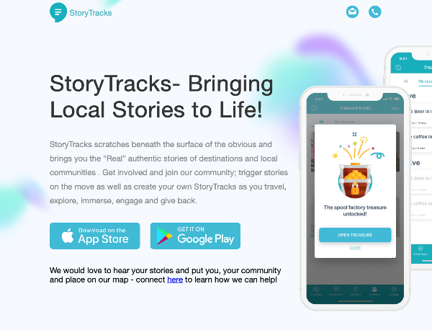
StoryTracks
03
StoryTracks je dinamična platforma, ki jo lahko lokalni ljudje uporabljajo za ohranjanje lastnih zgodb in zgodovin. Storytracks odpira »resnične« pristne zgodbe destinacije.
ZAKAJ JE STORYTRACKS ODLIČNO ORODJE ZA DIGITALNO DEDIŠČINO?
Pripovedovanje zgodb je sestavni del skupnosti po vsej EU. Aplikacija StoryTracks želi izkoristiti talente in ustvarjalnost lokalnih pripovedovalcev zgodb. Ohranja in promovira pristne zgodbe kraja ter poskrbi, da ne umrejo skupaj s pripovedovalcem.
Trenutno je dom stotinam osebnih in tradicionalnih zgodb, ki oživljajo dediščino in kulturo. Prisluhnete lahko Mary Flynn, ki pripoveduje o tem, kako je prvič okusila sladoled na počitnicah kot otrok v mestu Castlerea ali irski folklorni zgodbi o kraljici Meabh na hribu Knocknarea.
ŽELITE PREIZKUSITI STORYTRACKS?
StoryTracks lahko začnete uporabljati v nekaj minutah! Aplikacija StoryTracks je na voljo za brezplačen prenos v sistemih iOS in Android. Za kompleksnejše projekte ali projekte z blagovno znamko, StoryTracks ponuja storitve po meri in prilagojene za dediščino, turistične organizacije in podjetja. Za več podrobnosti o tej ponudbi po meri se obrnite na Fergala v StoryTracks.
Storytracks uvodni video: Storytracks Demo
Prenesite Storytracks iz Google Play
Prenesite StoryTracks iz Apple App Store
KLIKNITE ZA OGLED

Slide 7
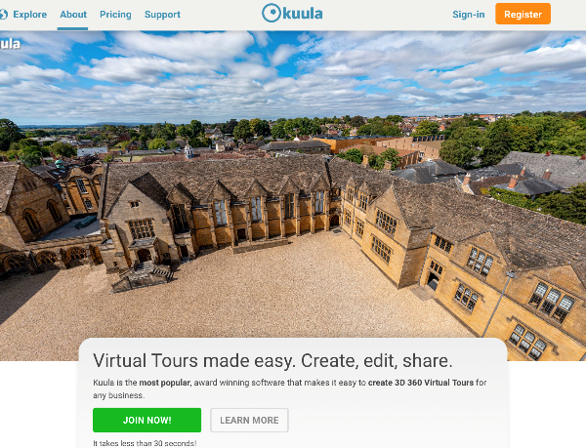
Kuula
04
Kuula vam omogoča oblikovanje 360° virtualnih ogledov in je platforma za začetnike s profesionalnimi orodji.
ZAKAJ JE KUULA ODLIČNO ORODJE ZA DIGITALNO DEDIŠČINO?
Zgradite virtualni ogled profesionalnega videza za svojo atrakcijo kulturne dediščine ali podjetje brez strme krivulje učenja. Kuulo se lahko naučite v samo nekaj urah.
Kuula je zelo vizualno orodje. Z uporabo panoramskih slik, posnetih s katero koli 360° navadno kamero ali profesionalno opremo, lahko ustvarite medijsko obogateno, poglobljeno izkušnjo virtualne resničnosti. Uporabniki lahko raziskujejo oglede s svojimi pametnimi telefoni, prenosnimi računalniki ali različnimi VR očali. Svoje oglede lahko vdelate na spletno mesto ali strankam pošljete povezave po e-pošti.
ŽELITE PREIZKUSITI KUULO?
Kuula ima možnost brezplačnega računa, ki ga lahko uporabite za učenje in oblikovanje svojega ogleda, ki ga lahko delite z omejenim številom ljudi. Če se odločite, da je za vas, vas bo pro različica z neomejenim, visokokakovostnim dostopom za uporabnike stala 16 USD na mesec.
Vodnik za ustvarjanje virtualnega ogleda:
Step by step guide
Uvodni video: Introducing Kuula
Primeri: Kuula Tours
KLIKNITE ZA OGLED

Slide 8
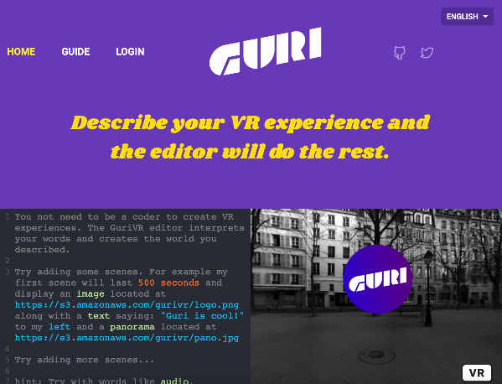
Guri VR
05
GuriVR omogoča vsakomur ustvarjanje izkušenj navidezne resničnosti z najnižjo možno krivuljo učenja.
ZAKAJ JE GURI VR ODLIČNO ORODJE ZA DIGITALNO DEDIŠČINO?
Navidezna resničnost je odličen način, da svojo kulturno dediščino spremenite v resnično poglobljeno izkušnjo. Številne velike lokacije dediščine po vsej EU razvijajo sofisticirane izkušnje, ki zahtevajo ekipe tehničnih strokovnjakov in veliko sredstev. Z Gurijem vam za ustvarjanje VR izkušenj ni treba biti programer.
Guri zagotavlja hiter in enostaven spletni urejevalnik, ki interpretira vaše besede in ustvari svet virtualne resničnosti, ki ga opisujete. Guri celo omogoča ustvarjanje 360-stopinjske panorame, ki deluje z opremo, kot sta Google Cardboard in Oculus rift.
Guri organizira vaše zgodbe v zaporedne prizore. Vsak prizor je mapiran z odstavkom iz vašega opisa takoj, ko določite dolžino prizora. Ustvarite lahko poljubno število prizorov in dodate različne elemente, vključno z lastnimi fotografijami vaše lokacije. Svoje zgodbe lahko shranite in ob vsakem shranjevanju se ustvari povezava za skupno rabo.
Guri je odprtokodni izdelek in brezplačen za uporabo. Razvija ga skupnost programerjev. Ne izgleda tako prefinjeno ali nima veliko tehnične podpore kot kakšen drug komercialni izdelek, vendar tudi ne stane toliko!
ŽELITE PREIZKUSITI GURI VR?
Najlažji način, da se naučite uporabljati urejevalnik, je, da obiščete Guri domačo stran, kjer boste našli tudi vzorčne prizore.
Tukaj boste našli kratek vodnik, ki vas vodi skozi postopek oblikovanja: Guri Guide
Če želite shraniti in deliti svoje delo, boste morali ustvariti brezplačen račun.
KLIKNITE ZA OGLED

Slide 9
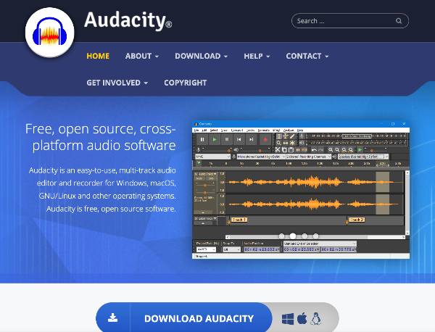
Audacity
06
Audacity ® je brezplačen urejevalnik in snemalnik zvoka, ki je enostaven za uporabo. Audacity lahko uporabite za snemanje in urejanje najrazličnejših zvočnih formatov za ustvarjanje podkastov in drugih zvočnih izdelkov.
ZAKAJ JE AUDACITY ODLIČNO ORODJE ZA DIGITALNO DEDIŠČINO?
Zvok je glavni dejavnik pri ustvarjanju obogatenih izkušenj dediščine. Ne glede na to, ali gre za glasove, glasbo ali zvočno pokrajino, je zvok lahko zelo evokativen in poslušalca prenese v drug čas ali kraj.
Audacity lahko uporabite za neposredno snemanje ali digitalizacijo posnetkov iz drugih medijev, izboljšanje kakovosti zvoka, združevanje posnetkov, dodajanje posebnih učinkov in izvoz končnega zvočnega posnetka v različnih formatih. Zaradi tega so vaši podkasti ali zvočni posnetki bolj profesionalni in privlačni za vaše stranke, ki so morda že vajene vse bolj izpopolnjenih zvočnih izkušenj, ki jih ponujajo različne lokacije kulturne dediščine ali podjetja.
ŽELITE PREIZKUSITI AUDACITY?
Audacity lahko brezplačno uporabljate za kakršne koli osebne, komercialne, institucionalne ali izobraževalne namene, vključno z namestitvijo na toliko različnih računalnikov, kot želite. Oglejte si uvodni videoposnetek in če vam ustreza, preprosto uporabite to povezavo za prenos programa: Audacity Download
Navodila za namestitev in urejanje zvoka so na strani za podporo: Audacity Support
Kot brezplačna storitev je raven podpore, ki je na voljo, omejena. Lahko pa obiščete njihov Wiki za dostop do vodnikov in priročnikov: Audacity Wiki Homepage
Uvodni video: Step by step tutorial
KLIKNITE ZA OGLED

Slide 10
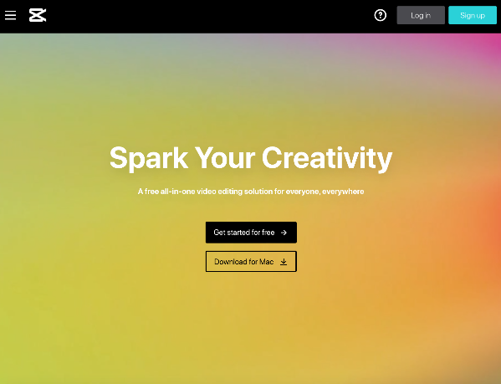
Capcut
07
CapCut je brezplačen večnamenski urejevalnik in aplikacija za ustvarjanje videoposnetkov z vsem, kar potrebujete za ustvarjanje visokokakovostnih videoposnetkov. Začetniki lahko začnejo uporabljati CapCut v nekaj sekundah, napredni uporabniki pa imajo vse funkcije, ki jih potrebujejo za profesionalno urejanje videoposnetkov.
ZAKAJ JE CAPCUT ODLIČNO ORODJE ZA DIGITALNO DEDIŠČINO?
To orodje vam lahko pomaga pri ciljanju na povsem novo občinstvo. Na svojem pametnem telefonu ustvarite videoposnetke, ki so zanimivi tako za mlade kot za starejše občinstvo, tako da postanejo viralni na TikToku, YouTubu, Instagramu, WhatsAppu in Facebooku!
Capcut je vsestranski in enostaven za uporabo. Poleg osnovnih funkcij, kot so urejanje videa, besedila, barv in glasbe, CapCut ponuja tudi brezplačne napredne funkcije, vključno z animacijo ključnih sličic in učinki počasnega posnetka. Vašemu trženju in pripovedovanju zgodb daje novo dimenzijo.
ŽELITE PREIZKUSITI CAPCUT?
Če želite začeti uporabljati CapCut, ga preprosto prenesite iz Apple app store ali Android app store
Vodnik za ustvarjanje videoposnetka s priročnikom: Capcut VR step by step guide
KLIKNITE ZA OGLED

Slide 11
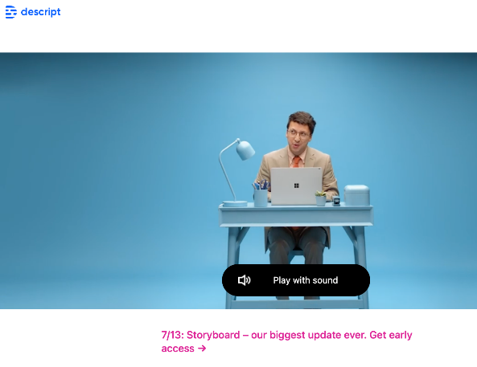
Descript
08
Descript je zelo preprosto orodje, ki vam omogoča urejanje in izdelavo videoposnetkov in zvočnih posnetkov z urejanjem besedilnih datotek namesto uporabe zapletenih tehničnih pripomočkov na zaslonu.
ZAKAJ JE DESCRIPT ODLIČNO ORODJE ZA DIGITALNO DEDIŠČINO?
Descript vam prihrani veliko časa in dolgočasnega dela, ki je potrebno, da postanejo vaši videoposnetki in podkasti bolj profesionalni in privlačni, kar vam daje več časa, da se osredotočite na razvijanje svoje obogatene zgodbe.
To je veliko lažji in bolj intuitiven postopek, ko poskušate ugotoviti, kako predstaviti svojo zgodbo v zvoku ali videu, in je zato zelo primeren za začetnike. Zagotavlja vam orodja, ki lahko oblikujejo vaš končni izdelek v dobro izdelano, tekočo in obogateno izkušnjo za vašo stranko.
ŽELITE PREIZKUSITI DESCRIPT?
Kliknite gumb ”Začnite brezplačno” na domači strani, da ustvarite brezplačen račun in obiščite stran za podporo Descript Help za navodila in uporabniške forume. Če menite, da je to orodje za vas, je mesečna profesionalna naročnina 30 USD, za učitelje in neprofitne organizacije pa obstajajo posebne cene.
Poiščite več na YouTubu:
Introducing Descript
KLIKNITE ZA OGLED

Slide 12
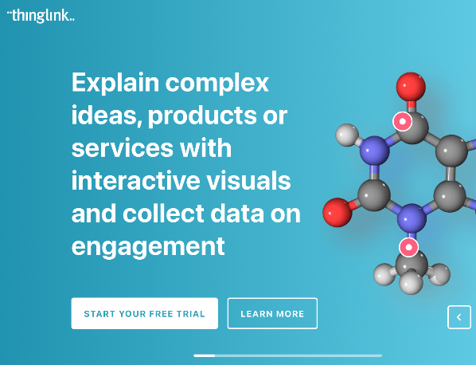
Thinglink
09
Thinglink vam bo omogočil dodajanje interaktivnih točk sliki, videu, virtualni resničnosti ali animaciji z intuitivnim urejevalnikom, ki se ga lahko naučite v 2 minutah.
ZAKAJ JE THINGLINK ODLIČNO ORODJE ZA DIGITALNO DEDIŠČINO?
To je odličen način, da svoje obiskovalce potegnete v sliko in jim dovolite, da se potopijo globlje v kraj ali zgodbo, v katero želite, da se potopijo. To stori tako, da vam omogoči dodajanje »vročih točk«, kjer lahko ljudje kliknejo in sledijo povezavi na različne ravni besedila, videa, zvoka in drugih vrst informacij. Uporabniku tako daje popolno svobodo, da se odloči, kaj je zanj najbolj zanimivo.
Lahko se vgradi v katero koli spletno stran in lahko deluje z Microsoft Officeom, Googlom, Canvo itd. Je zelo prilagodljivo orodje, ki vam ponuja veliko možnosti za privabljanje ljudi na vaše spletno mesto, vaše podjetje ali vašo kulturno dediščino. Deluje na telefonih, tablicah, namiznih računalnikih, televizorjih, zaslonih na dotik in napravah VR.
ŽELITE PREIZKUSITI THINGLINK?
Obstaja brezplačna preizkusna različica brez možnosti objavljanja. Osnovna naročnina se začne pri 25 USD na mesec in stroški naraščajo s številom ogledov. Obstajajo neprofitni popusti.
Kliknite gumb ”Poskusi brezplačno” na vrhu domače strani, da začnete ustvarjati račun, nato pa sledite uvodnim videoposnetkom, da začnete.
Uvodni videoposnetek na YouTube:
What is Thinglink?
KLIKNITE ZA OGLED

Slide 13
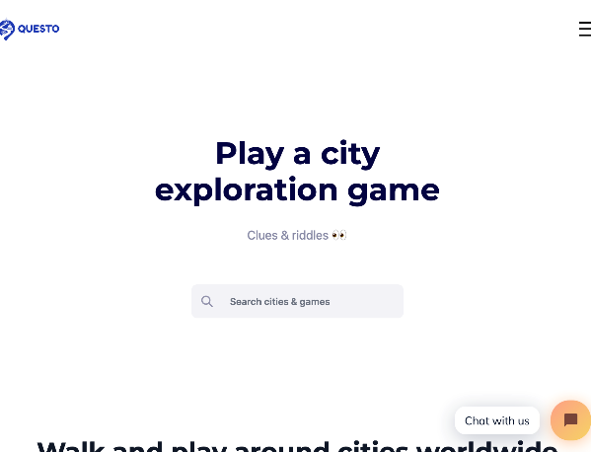
Questo
10
Questo je platforma za igre raziskovanja resničnih mest, ki vam bo pomagala zgraditi interaktivno dediščinsko igro ter jo gostila, promovirala in prodajala.
ZAKAJ JE QUESTO ODLIČNO ORODJE ZA DIGITALNO DEDIŠČINO?
Ne glede na starost imajo ljudje radi igre. Dediščinske igre so odličen način, da pritegnete ljudi in predstavite svojo zgodbo na zabaven način. Questo ne samo, da vam omogoča enostavno ustvarjanje dediščinske igre, ampak ko igra, ki jo ustvarite, doseže 50 ogledov in če doseže povprečno oceno 4.3, lahko zaslužite 75 % prihodka od svoje igre.
Igre raziskovanja mest so nova oblika urbane zabave za popotnike in domačine, ki želijo sami raziskovati in se zabavati v mestih. Med sledenjem tematski poti v mestu uporabnik komunicira s svojo okolico in pripovedjo igre. Vse na svojem pametnem telefonu.
Uganke rešujete z iskanjem okolice. Odkrivate nove kraje v mestu. Odklenete zabavno zgodovino za vsakim vogalom. Igrate lahko kot ikonični lik in izbirate med igrami na prostem v mestu ali igrami v zaprtih prostorih v gradovih, muzejih, vilah in na mnogih drugih krajih.
Vsaka igra je edinstvena in ustvarjena na določeno temo, ki jo lahko navdihne zgodovinsko dejstvo, lokalna kultura ali kar koli vam pade na pamet!
ŽELITE PREIZKUSITI QUESTO?
Na domači strani kliknite mornariški gumb na vrhu strani, da ustvarite svoj brezplačen račun tako, da vnesete ime, ki ga želite uporabiti, in geslo, nato pa izpolnite preostale podatke svojega profila. Ko nastavite profil, kliknite povezavo Postanite ustvarjalec na vrhu strani. Naslednja stran vas bo vodila skozi postopek, kako začeti ustvarjati svojo igro.
Uvodni video: Questo game demo
Štirje preprosti koraki za začetnike:
Questo Creator Room
KLIKNITE ZA OGLED

Slide 14
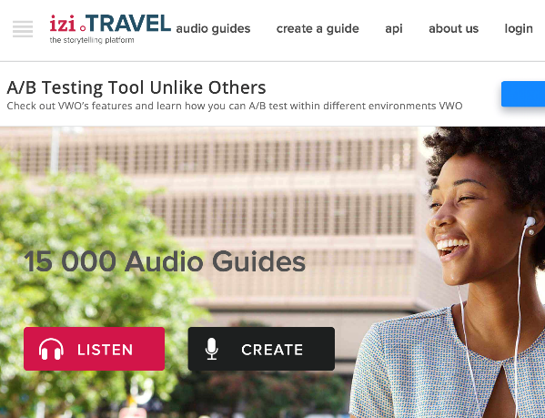
Izi Travel
11
Izi Travel je odprta in brezplačna platforma za pripovedovanje zgodb za producente, ki objavljajo svoje zvočne oglede na pametnih telefonih.
ZAKAJ JE IZI TRAVEL ODLIČNO ORODJE ZA DIGITALNO DEDIŠČINO?
Povezuje mesta, muzeje, znamenitosti in njihove zgodbe s popotniki, ki želijo svet raziskovati na popolnoma nov, inovativen način: prek globalne, odprte in brezplačne platforme. Platforma Izi.TRAVEL za pripovedovanje zgodb ima 25000+ založnikov zvočnih vodnikov in 5 milijonov prenosov.
Njihov cilj je pomagati organizacijam v sektorju kulture, dediščine in turizma, da oživijo svoje zgodbe. Prav tako želijo narediti raziskovanje dediščine bolj navdihujoče in obogateno za obiskovalce in popotnike. Je dinamično središče, kjer lahko preprosto delite svojo vsebino in ustvarite multimedijske vodnike za milijone popotnikov. Njihova platforma je brezplačna, podpira pa jo ekipa več kot 50 strokovnjakov po vsem svetu.
ŽELITE PREIZKUSITI IZI TRAVEL?
Na domači strani kliknite gumb Ustvari, da začnete, nato izberite Za posameznike ali Za strokovnjake in nato kliknite gumb Začni zdaj, da ustvarite brezplačen račun. Vnesite svoje ime, podjetje in e-poštni naslov ter nato kliknite povezavo, poslano na vaš e-poštni naslov, da potrdite svoj račun. Potem ko vnesete geslo, izpolnite podatke o vaši organizaciji in kliknite na Pojdi na ustvarjanje zvoka. Kliknite gumb +Ustvari na vrhu strani in izberite vrsto vodnika, ki ga želite ustvariti, nato pa dodajte zvočne in besedilne datoteke, da ustvarite svoj ogled.
Uvodni video:
izi Travel on You Tube
KLIKNITE ZA OGLED

Slide 15
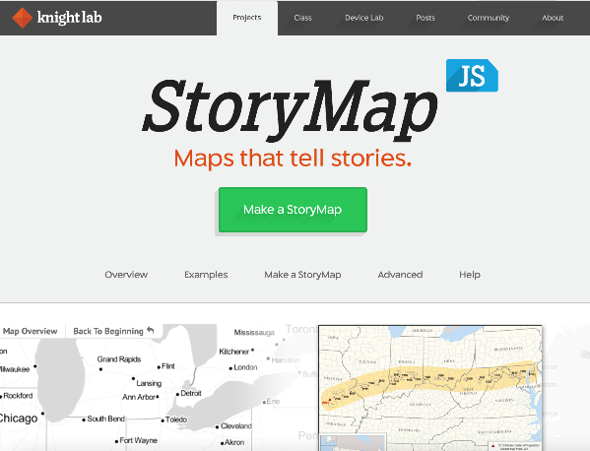
StorymapJS
12
StoryMapJS je brezplačeno preprosto orodje za urejanje, ki vam pomaga pripovedovati zgodbe o digitalni dediščini na podlagi zemljevida in lokacij dogodkov.
ZAKAJ JE STORYMAPJS ODLIČNO ORODJE ZA DIGITALNO DEDIŠČINO?
To je odličen način, da organizirate in predstavite informacije, ki jih imate, na vizualen način, ki se prilagaja lokalnim, regionalnim ali nacionalnim zgodbam. Preprosto dodate diapozitiv za vsako lokacijo v svoji zgodbi in prikažete fotografije, umetniška dela, zgodovinske zemljevide in druge slikovne datoteke. StoryMap JS lahko potegne medije iz različnih virov. Twitter, Flickr, YouTube, Vimeo, Vine, Dailymotion, Google Maps, Wikipedia, SoundCloud in Document Cloud vam nudijo gradivo, ki presega vaše lastne arhive in oživi besedilo.
Da bi vam predstavili njegov potencial, si oglejte dokončano časovno premico, ki jo je ustvarila zbirka Newberry. Na tej časovni premici lahko potujete v preteklost prek zapisov iz prve roke iz pisem, dnevnikov in redkih knjig. Bodite priča požaru v Chicagu, pridružite se ekspediciji Lewisa in Clarka in se čudite svetovni razstavi prek rokopisov, ki so jih prepisali spletni prostovoljci.
ŽELITE PREIZKUSITI STORYMAPJS?
Če želite kar najbolje izkoristiti orodje in njegove enostavne funkcije za urejanje, se morate prijaviti za brezplačen Google Račun.
Tukaj boste našli priročen uvodni video: Introduction to Knight Lab's StorymapJS
Za dostop do urejevalnika Storymap pojdite na spletno stran: StorymapJS
KLIKNITE ZA OGLED

Slide 16
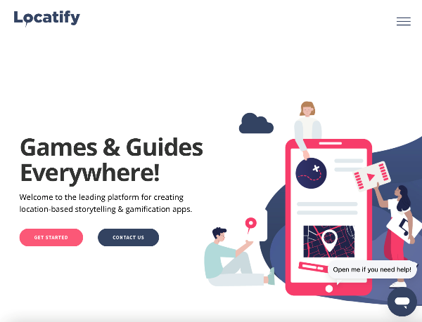
Locatify
13
Enostavno ustvarite in delite turistične vodnike, igre in druge na lokaciji temelječe mobilne obogatene izkušnje.
ZAKAJ JE LOCATIFY ODLIČNO ORODJE ZA DIGITALNO DEDIŠČINO?
Aplikacije, ki temeljijo na lokaciji, so odličen način za sodelovanje s svojim občinstvom in ustvarjanje prihodkov. Locatify vam omogoča ustvarjanje zvočnih vodnikov in kvizov v različnih jezikih ter njihovo dostavo neposredno na telefone vaših strank, ne da bi morali kupiti in upravljati slušalke ali tablice. Takoj lahko začnete ustvarjati in potem samo dodajate posodobitve in novo vsebino, ko se vaši projekti razvijajo.
Locatify vam omogoča oblikovanje interaktivnih zemljevidov, zanimivih točk, ogledov in iger lova na zaklad, s čimer lahko katero koli lokacijo spremenite v turistično destinacijo. Preizkusite lahko dva izdelka Locatify. Turf Hunt je aplikacija za kviz v stilu iskanja zaklada, kjer lahko uporabniki raziskujejo in spoznavajo svojo okolico, opravljajo izzive, zaslužijo točke in tekmujejo s prijatelji ali igrajo sami. Smart Guide ljudem omogoča raziskovanje okolice z zvočnimi pripovedmi, glasbo, videoposnetki, zemljevidi in zanimivimi točkami. Lahko se uporablja na kraju samem ali kot virtualni vodnik doma, kar vam daje priložnost, da nagovorite ljudi, ki raziskujejo možen obisk vašega kraja.
ŽELITE PREIZKUSITI LOCATIFY?
Locatify lahko brezplačno preizkusite tako, da kliknete gumb CMS CREATOR v zgornjem desnem kotu domače strani Locatify in nastavite račun ustvarjalca. To vas bo popeljalo na stran, kjer lahko sestavite, shranite in objavite svojo aplikacijo.
Na voljo so videoposnetki in tekstovni vodniki po korakih za ustvarjanje in objavljanje vaših aplikacij: Step by step text guides
Smart Guide:
How to create a Locatify Smartguide
Turf Hunt:
How to create a Locatify Turf Hunt
Če se odločite, da se želite bolj poglobiti v program, vas bo stalo 495 USD na leto za 5 aplikacij in neomejeno število prenosov.
KLIKNITE ZA OGLED

Slide 17
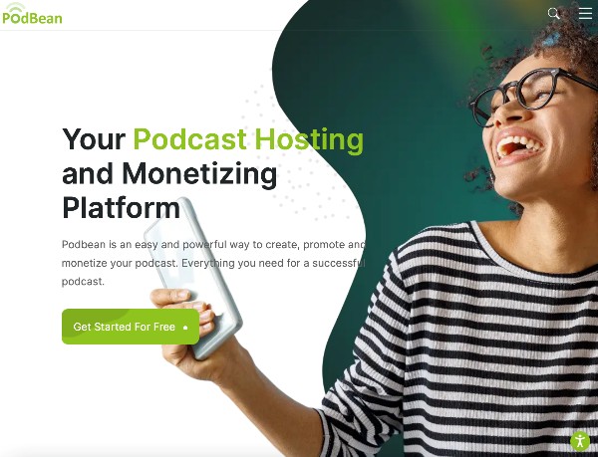
Podbean
14
Podbean je enostaven način za ustvarjanje, promocijo in monetizacijo podkastov. Podkaste lahko posnamete v studijski kakovosti od koder koli in jih pretakate v živo.
ZAKAJ JE PODBEAN ODLIČNO ORODJE ZA DIGITALNO DEDIŠČINO?
Podbean je ogromna digitalna platforma za vaše zgodbe o dediščini z več kot 10 milijardami prenosov in vam pomaga z lahkoto narediti profesionalen izdelek. Ustvarite lahko privlačne podkaste ali ujamete vsak trenutek s profesionalnim predvajanjem Podbean v živo. Objavite svoj avdio in videoposnetek v eni izjemno preprosti, varni platformi za hitro in enostavno povečanje digitalnega občinstva. Razširite svoje digitalno občinstvo z dvigom prepoznavnosti na povezanih družabnih računih in s samo nekaj kliki delite svoj podkast v najbolj priljubljene aplikacije za poslušanje, kot sta Spotify in Apple Podcasts.
Ustvarite in prodate lahko toliko vrhunske vsebine, kot želite, brez stroškov za shranjevanje ali prenose. Izkoristite lahko tudi kupno moč »v tem trenutku«: poslušalci lahko kupijo vsebino z nekaj kliki, ko poslušajo v aplikaciji Podbean. Končno vam Podbean omogoča vpogled v vaše občinstvo z analizo strank, da še naprej izboljšujete svoje izdelke digitalne dediščine.
ŽELITE PREIZKUSITI PODBEAN?
Začnete lahko tako, da se registrirate za osnovni brezplačni račun, ki vam omogoča lastno podkast spletno mesto z omejenim dostopom. Osnovna naročnina, če menite, da bo Podbean dosegel vaše digitalno občinstvo, znaša 14 USD na mesec ali 108 USD na leto.
Na Podbeanu je veliko podpore. Ponujajo navodila, videoposnetke, spletne seminarje in dogodke v živo o umetnosti podkastinga.
Tukaj najdete navodila po korakih: Podbean Academy
KLIKNITE ZA OGLED

Slide 18
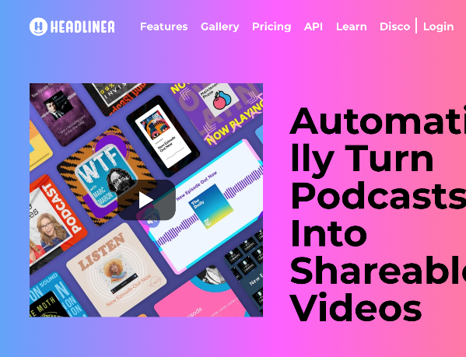
Headliner
15
Samodejno spremenite podkaste v videoposnetke, ki jih lahko delite na svojih družabnih medijih.
ZAKAJ JE HEADLINER ODLIČNO ORODJE ZA DIGITALNO DEDIŠČINO?
Headliner vam pomaga pri trženju vaših podkastov, tako da so videti bolj dinamični in privlačni. Z dodajanjem slik, video posnetkov, dodatnega zvoka, animacij in napisov v podkaste o dediščini lahko ustvarite vizualno predstavitev vaše oddaje, ki vam pomaga pritegniti pozornost novih poslušalcev in potencialnih naročnikov na vaš kanal.
Svoje videoposnetke lahko izvozite in jih delite na svojih družabnih računih. Družabne video običajne deli veliko več ljudi kot le slike in besedilo. Tako boste lažje priteglini digitalno sofisticirano mlajšo publiko, ki jo ponudniki kulturne dediščine običajno težko pritegnejo.
ŽELITE PREIZKUSITI HEADLINER?
Poskusite lahko brezplačno, samo prijavite se na spletnem mestu s svojim e-poštnim naslovom. Če želite več videoposnetkov in funkcij, stane naročnina 9,99 USD na mesec ali 96 USD na leto.
Obstajajo čarovniki, ki vam pomagajo skozi prijavni postopek in na spletnem mestu Headliner je na voljo veliko vodnikov za lažji začetek: How to Guides
Osnovni pregled: Getting-Started-Guide
KLIKNITE ZA OGLED

Slide 19
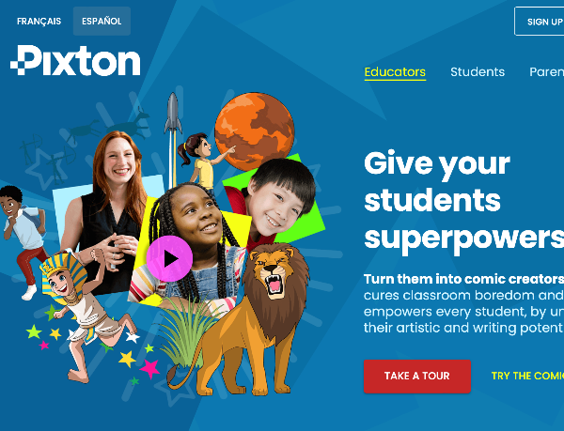
Pixton
16
Pixton je orodje za ustvarjanje in komuniciranje s pomočjo digitalnih stripov.
ZAKAJ JE PIXTON ODLIČNO ORODJE ZA DIGITALNO DEDIŠČINO?
Pixton so ustvarili pedagogi posebej za vključitev mlajših v učenje na način, ki je njim bolj naraven. Kot orodje za pripovedovanje zgodb uporablja strip kot pop kulturni fenomen. Zasnovan je za uporabo v šolah, prav tako ne potrebujete veliko tehničnih veščin, da ustvarite nekaj, kar vam bo pomagalo deliti svoje znanje o dediščini in strast na ustvarjalen in vizualen način, ne da bi bili grafični umetnik. S pristopom povleci in spusti lahko hitro oblikujete in dodate znake ter besedilo za svojo zgodbo.
Veliko ljudi je odraščalo s stripi kot obliko zabave in stripi se lahko razlikujejo od preprostega stripa do bolj vsebinsko bogatega stripovskega romana. Uporaba stipa kot pop kulturnega fenomena lahko pripoveduje zgodbe o kulturni dediščini mlajšemu občinstvu na način, ki se jim zdi bolj privlačen in poglobljen. Lahko se dotaknejo svetov dediščine, ki jih ustvarjate, na način, ki se jim zdi bolj naraven.
ŽELITE PREIZKUSITI PIXTON?
Če želite začeti, pojdite na www.pixton.com, registrirajte se za osnovni brezplačen račun in takoj začnite ustvarjati strip, snemalno knjigo ali grafični roman. Vaše stripe je mogoče prenesti v različnih formatih. Za pridobitev neomejenega dostopa do programske opreme vas bo to stalo 59 USD na mesec ali 300 USD na leto (paket za podjetja).
Hitri uvod v Pixton:
Pixton on You Tube
KLIKNITE ZA OGLED

Slide 20
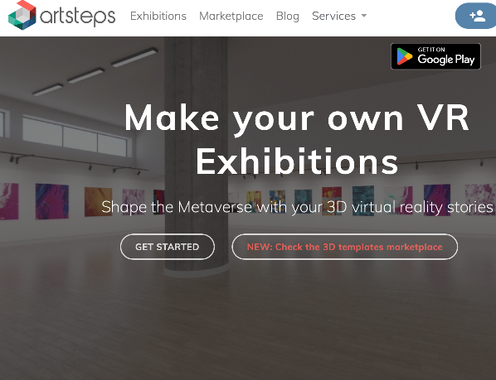
Artsteps
17
Ustvarite lastne virtualne razstave. Artsteps vam ponuja platformo za ustvarjanje, oblikovanje in skupno rabo vaših razstav.
ZAKAJ JE ARTSTEPS ODLIČNO ORODJE ZA DIGITALNO DEDIŠČINO?
ArtSteps vas spremeni v digitalnega kuratorja vaše kulturne dediščine. Ustvarite lahko lastne digitalne razstave tako, da oblikujete realistične tridimenzionalne sobe, skozi katere lahko obiskovalec hodi v svojem tempu in se osredotoča na stvari, ki ga zanimajo. To lahko uporabite kot samostojno virtualno razstavo ali poleg fizične razstave.
Je orodje, ki je enostavno za uporabo. Naložite svoje slike, videoposnetke, besedilo, izbirajte med številnimi 3D-modeli iz obsežne zbirke, ki jo ponuja Googlov Poly API, ali uvozite lastne 3D-predmete v poljubni velikosti in jim dajte naslov, opis in avtorske pravice. Določite prostor svoje virtualne razstave, postavite stene ter izberite barve in teksture, da ustvarite edinstveno izkušnjo ter vanjo povlecite in spustite stvari. Dodajte glasbo in pripoved, da ustvarite večji učinek. Postavite vodilne točke po svojem virtualnem prostoru, uprizorite svoje pripovedi in delite svoje zgodbe z obiskovalci. Ko objavite svojo razstavo, jo lahko delite na družbenih medijih in si jo lahko ogledate na pametnih telefonih.
Primeren je za najrazličnejše tematike. Tukaj je eden iz Muzeja naravne zgodovine Univerze na Filipinih. Gre za poglobljeno razstavo o različnih obdobjih znanstvenega raziskovanja z bogastvom slik, besedil in interaktivnih videoposnetkov, ki temo oživijo in jo predstavijo širšemu občinstvu: Natural History Virtual Exhibition
ŽELITE PREIZKUSITI ARTSTEPS?
Artsteps je fremium izdelek, zato si lahko ustvarite račun na spletnem mestu Artsteps in svoje 3D razstave zgradite in brezplačno objavite na spletnem mestu ArtSteps. Če pa želite svojo razstavo kakor koli prilagoditi, boste morali plačati.
Za začetek lahko uporabite brezplačne razpoložljive predloge ali ustvarite svoj prostor ter nato začnete dodajati slike, predmete, video in zvok.
Kako začeti: Design guide
Tukaj boste našli še nekaj drugih vodnikov: Artsteps how to make a VR exhibition
Uvod na YouTube:
Artsteps introduction
KLIKNITE ZA OGLED

Slide 21
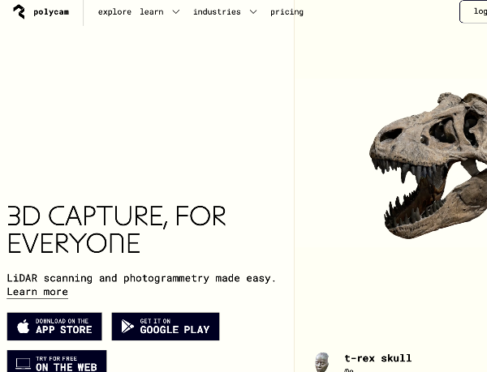
Polycam
18
Aplikacija, ki vam omogoča preprosto izdelavo 3D modelov in njihovo uporabo v različnih projektih.
ZAKAJ JE POLYCAM ODLIČNO ORODJE ZA DIGITALNO DEDIŠČINO?
S svojo mobilno napravo, fotoaparatom DSLR ali dronom lahko skenirate in posnamete predmete ter svet okoli sebe, da dobite čudovite in natančne 3D modele. Ustvarjene 3D modele lahko uporabite za oblikovanje tlorisov, arhitekturnih upodobitev, ogledov z obogateno resničnostjo in videoposnetkov. Digitalne predmete, ki jih ustvarite, lahko uporabite v katerikoli programski opremi za delo s 3D.
Zasnovan je kot osnovno orodje, ki je preprosto za uporabo, in ne kot tehnično zapleten komercialni izdelek celotnega obsega. Zato je odličen za pomoč pri razvoju vaših idej, zgodb in prototipov, ne da bi zahteval ogromno naložbo v učenje tehničnih veščin. Če imate finančna sredstva za večji projekt 3D ohranjanja ali animacije, vam bo to orodje pomagalo pri pripravi kako čim bolje izkoristiti takšen projekt.
ŽELITE PREIZKUSITI POLYCAM?
Preizkusite ga lahko brezplačno in če je za vas, vas bo profesionalna naročnina stala 6 USD na mesec. Na kanalu Polycam YouTube boste našli veliko video vodnikov: Polycam video guides
Tukaj je kratek video uvod v uporabo Polycam: Turn any object into a 3Dmodel using your phone
Primeri: Polycam projects
KLIKNITE ZA OGLED

Slide 22
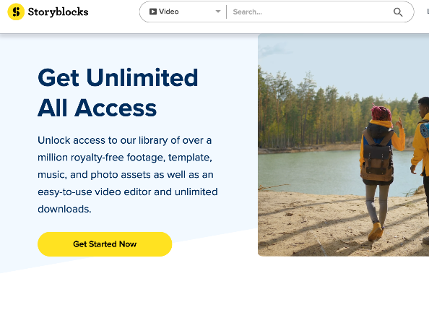
Storyblocks
19
Knjižnica z več kot milijon brezplačnih videoposnetkov, predlog, glasbe in fotografij ter urejevalnik videa, ki je enostaven za uporabo.
ZAKAJ JE STORYBLOCKS ODLIČNO ORODJE ZA DIGITALNO DEDIŠČINO?
Na spletni strani Storyblocks lahko najdete zgodovinske in arhivske posnetke, 360° in VR videoposnetke ter veliko drugih vrst posnetkov, zvočnih učinkov in glasbe, zaradi katerih bodo vaša vsebina in projekti videti bolj profesionalni in poglobljeni. Svojim videoposnetkom lahko dodate mirujoča in animirana ozadja ali dodate zvok za globljo uporabniško izkušnjo. Naročnina na Storyblocks vam omogoča brezplačen prenos in uporabo video ter glasbenih posnetkov.
Storyblocks ima tudi svoj urejevalnik videoposnetkov, ki je preprost za uporabo in je brezplačen z naročnino, tako da je ustvarjanje videoposnetkov z njegovo zalogo preprost postopek. Omogoča vam prilagajanje z logotipi, animacijo in barvo, da naredite bolj uglajen izdelek, ki ga lahko prenesete in delite.
ŽELITE PREIZKUSITI STORYBLOCKS?
Storyblocks ponuja mesečne naročnine, ki jih je mogoče preklicati, ne da bi to vplivalo na vašo licenco za uporabo že prenesenih posnetkov. Osnovna naročnina stane 180 GBP na leto in vam omogoča 5 prenosov na mesec.
Če se želite naročiti, obiščite spletno stran in kliknite gumb za začetek:
Storyblocks
Izdelovalec (Storyblocks Maker) boste našli tukaj: Storyblocks Maker
Predstavitev Storyblocks Maker: Making videos with Storyblocks Maker
KLIKNITE ZA OGLED

Slide 23
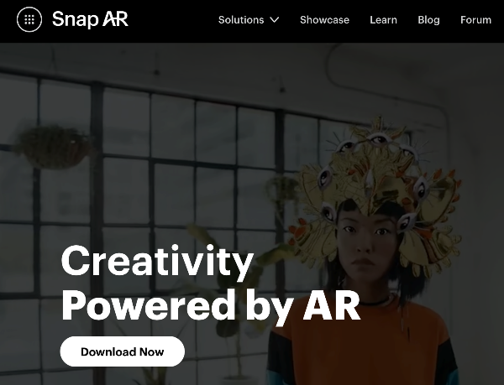
Lens Studio
20
Lens Studio je brezplačno orodje za ustvarjanje leč Snapchat, ki lahko ustvarijo izkušnje 3D obogatene resničnosti za poglobljeno vsebino.
ZAKAJ JE LENS STUDIO ODLIČNO ORODJE ZA DIGITALNO DEDIŠČINO?
Obogatena resničnost je srce Snapchata in več kot 75 % uporabnikov Snapchata vsak dan uporablja njegove funkcije obogatene resničnosti za komunikacijo, igro in učenje. Zaradi tega je Lens Studio dober način za vključitev občinstva Snapchat, ki so običajno mlajši digitalni domorodci z bolj sofisticiranimi pričakovanji glede digitalnih izkušenj dediščine kot tipično starejše občinstvo. Verjetno ste že videli tipične stripovske dodatke na fotografijah obrazov, ki jih deli pametni telefon. Obstaja pa veliko različnih načinov za ustvarjanje dodatkov (leč) obogatene resničnosti, ki pripovedujejo zgodbo o dediščini in z nekaj domišljije lahko dosežete občinstvo Snapchat po vsem svetu.
ŽELITE PREIZKUSITI LENS STUDIO?
Potrebovali boste nekaj časa, da se navadite na orodja za urejanje, vendar ima Lens Studio predloge in vodnike, da začnete in vidite, ali je to orodje za vas.
Uvodni video: Lens Studio Overview
KLIKNITE ZA OGLED

Slide 24
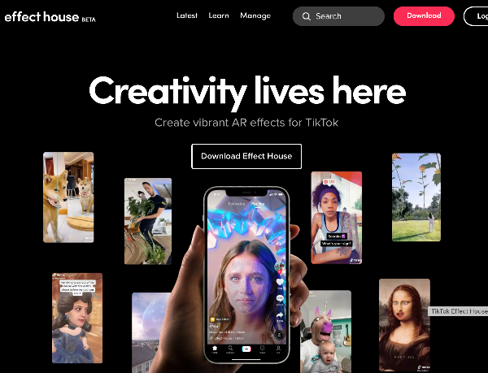
Effect House
21
Effect House je brezplačno AR orodje, ki olajša ustvarjanje, objavo in skupno rabo visokokakovostnih razširjenih učinkov za TikTok.
ZAKAJ JE EFFECTHOUSE ODLIČNO ORODJE ZA DIGITALNO DEDIŠČINO?
Effect House je narejen z mislijo, da ga lahko uporabljajo tako začetniki kot napredni oblikovalci in razvijalci. Zato ustvarjalcem omogoča ustvarjanje interaktivnih izkušenj za uporabnike TikTok po vsem svetu.
Program oživi vaše pripovedovanje z zmogljivimi, intuitivnimi in izraznimi funkcijami. Njegove vgrajene zmogljivosti – od naprednega sledenja do bogatih interakcij – vam omogočajo eksperimentiranje, ustvarjanje, predogled, objavo in upravljanje vseh vaših učinkov na TikToku.
ŽELITE PREIZKUSITI EFFECTHOUSE?
Effecthouse je trenutno v razvoju in je v času objave tega vodnika na voljo samo za Mac. Verjetno bo z razvojem sčasoma na voljo tudi za druge operacijske sisteme.
Program je brezplačen in ga lahko prenesete tukaj: Effecthouse download
Navodila po korakih:
Starting out with Effecthouse
KLIKNITE ZA OGLED

Slide 25
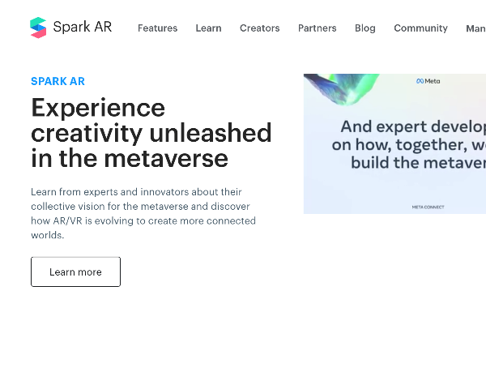
SparkAR
22
Ustvarite izkušnje obogatene resničnosti za Facebook in Instagram.
ZAKAJ JE SPARKAR ODLIČNO ORODJE ZA DIGITALNO DEDIŠČINO?
Če želite svoje strani na Facebooku ali Instagramu narediti privlačnejše za širši krog občinstva, vam bo to orodje za obogateno resničnost omogočilo, da ste bolj ustvarjalni. Ustvarite lahko dodatke za prizore iz resničnega sveta, ki bodo poživili vašo digitalno komunikacijo.
Potrebovali boste nekaj časa, da se navadite na jezik in način delovanja programske opreme. Toda ker so koncepti oblikovanja podobni v številnih AR in VR programih za družbene medije in druge obogatene projekte, lahko brezplačno eksperimentirate in se tako pripravite na bolj zapletene projekte.
ŽELITE PREIZKUSITI SPARKAR?
Program lahko brezplačno prenesete in namestite tako, da kliknete gumb za začetek na glavni strani in nato kliknete gumb Prenesi namestitev SparkAR Studio:
Get Started
Kako uporabljati SparkAR:
step by step guide
Video vadnice in tečaji:
Tutorials and classes with SparkAR experts
KLIKNITE ZA OGLED

Slide 26

TUKAJ LAHKO SPREMLJAJTE NAŠE POTOVANJE
f
www.insitesproject.eu

